Slide 1
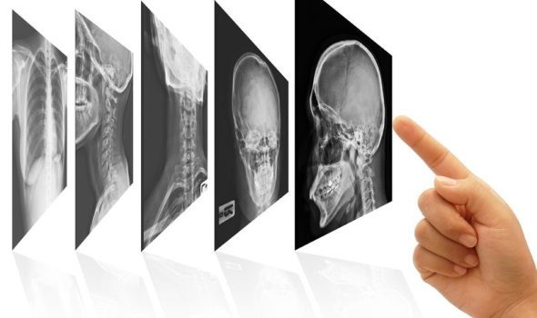
СОВРЕМЕННЫЕ ТЕНДЕНЦИИ РАЗВИТИЯ РЕНТГЕНОХИРУРГИИ Старшая операционная медсестра отделения рентгенохирургических методов диагностики и лечения ГБУЗ НО «ГКБ№5» Козушкина О.В.

Slide 2
История развития
3 000 лет до н.э. – Египет –катетеризация мочевого пузыря;
400 лет до н.э. – изогнутый тростник – изучение анатомии и функции клапанов сердца;
1711 г. – катетеризация полости сердца лошади;
1895 г. – открытие Х-лучей;
1929 г. – катетеризация живого сердца человека;
1953 г. – пункционный доступ в артерию;
1971 г. – первая СКГ в СССР;
1986 г. – первое стентирование, Франция;

Slide 3
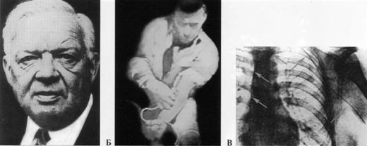
История развития
Годом возникновения интервенционной кардиологии можно считать 1929, когда интерн медицинского университета W. Forssman в эксперименте на себе впервые в мире провел мочеточниковый катетер через локтевую вену в полость правого предсердия
А — W. Forssman; Б — момент проведения катетера через локтевую вену; В — на рентгенограмме зафиксирован катетер, проведенный в правое предсердие (стрелки).

Slide 4
Типы вмешательств:
Баллонная ангиопластика;
Стентирование;
Эмболизация;
Химиоэмболизация;
Установка внутрисосудистых фильтров;
Удаление тромбов;
Адресное введение лекарственных средств.

Slide 5
Область применения:
Кардиология (ИБС, острый инфаркт миакарда);
Нейрохирургия (аневризма, мальформация, фистула)
Сосудистая хирургия (окклюзия перифирических артерий, ТЭЛА и др.);
Гепатология (цирроз печени)
Фибромиома матки;
Установка внутрисосудистых устройств (кава-фильтр, стент-графт);

Slide 6
Ангиография – рентгенографическое исследование сосудов при введении рентгеноконтрастного вещества
Церебральная ангиография (ангиография сосудов головного мозга);
Грудная аортография (аневризма грудной аорты, коарктация, недостаточность клапана аорты);
Ангиокардиография (исследование магистральных сосудов и полостей сердца);
Ангиопульмонография (ангиография легочного ствола и его ветвей);
Брюшная аортография (кровотечения, опухоли);
Почечная аортография (стеноз, опухоль почек)

Slide 7
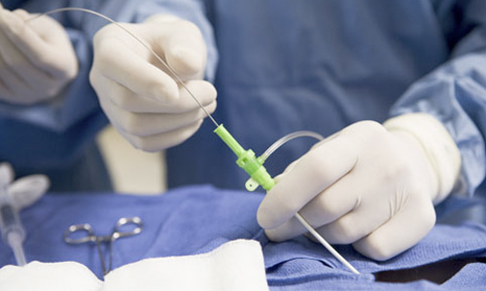
РЕНТГЕНОХИРУРГИЯ: ОПЕРАЦИИ БЕЗ СКАЛЬПЕЛЯ И НАРКОЗА

Slide 8
ОСТРАЯ ОККЛЮЗИЯ (ТРОМБОЗ) ПРАВОЙ КОРОНАРНОЙ АРТЕРИИ (ПКА) У БОЛЬНОГО С ЗАДНЕ-ДИАФРАГМАЛЬНЫМ ИНФАРКТОМ
С Т Е Н Т
ДО АНГИОПЛАСТИКИ
ПОСЛЕ АНГИОПЛАСТИКИ

Slide 9
СТЕНОЗ ЛЕВОЙ ПОЧЕЧНОЙ АРТЕРИИ
С Т Е Н Т
С Т Е Н Т
С Т Е Н Т
ДО АНГИОПЛАСТИКИ ПОСЛЕ АНГИОПЛАСТИКИ

Slide 10
СТЕНОЗ ЛЕВОЙ ВНУТРЕННЕЙ СОННОЙ АРТЕРИИ
С Т Е Н Т
ДО АНГИОПЛАСТИКИ ПОСЛЕ АНГИОПЛАСТИКИ

Slide 11
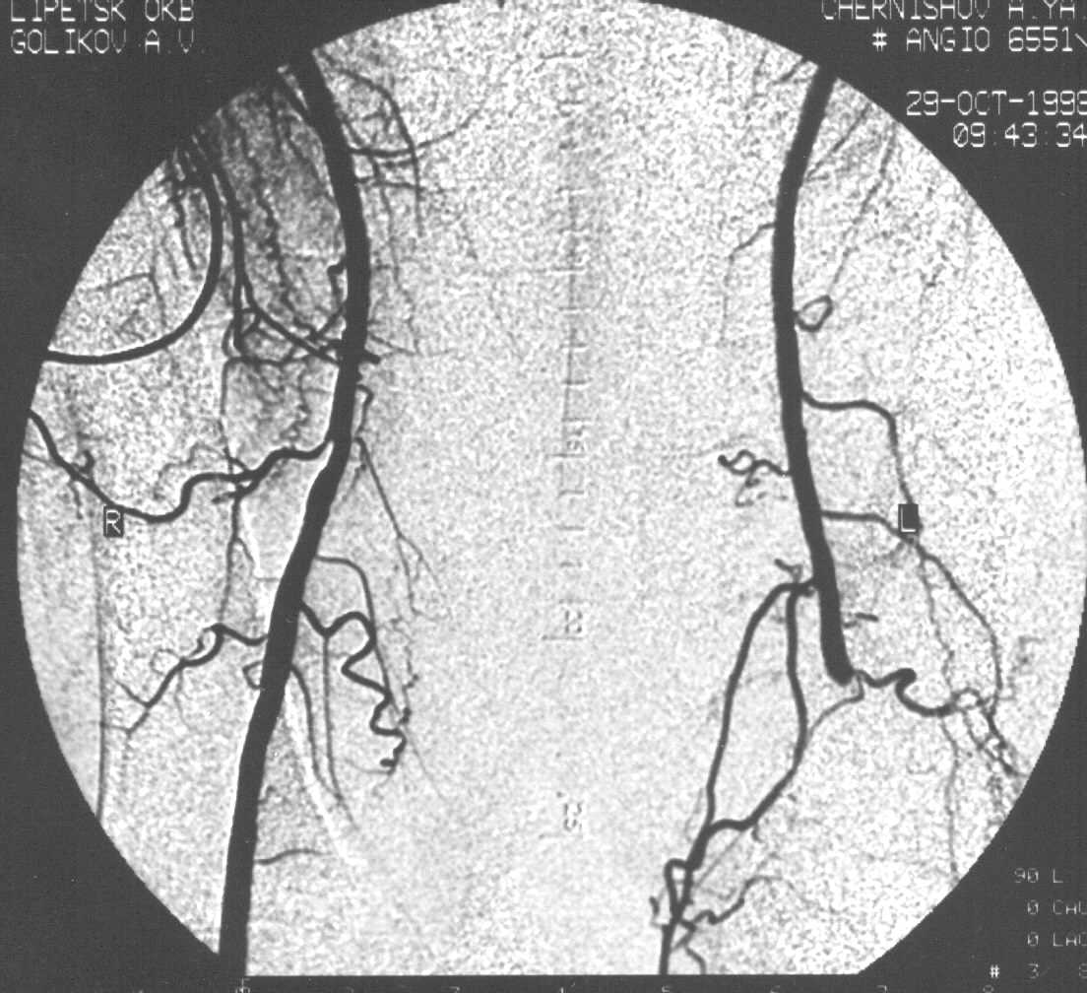
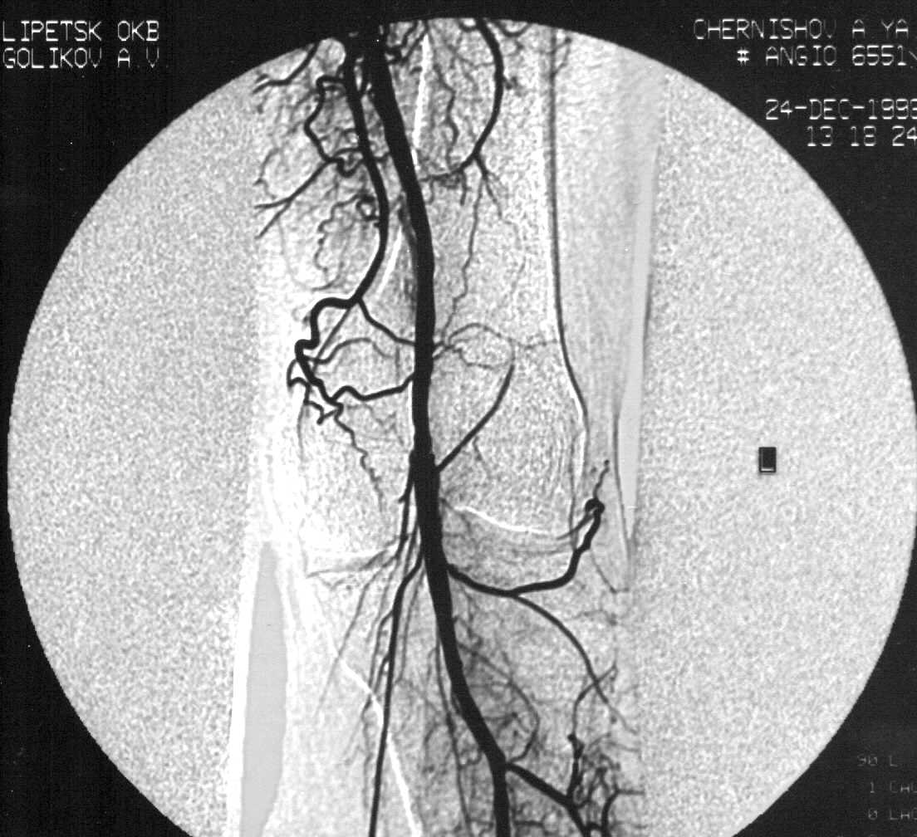
ОККЛЮЗИЯ ПОДКОЛЕННОЙ АРТЕРИИ
ДО АНГИОПЛАСТИКИ
ПОСЛЕ АНГИОПЛАСТИКИ

Slide 12
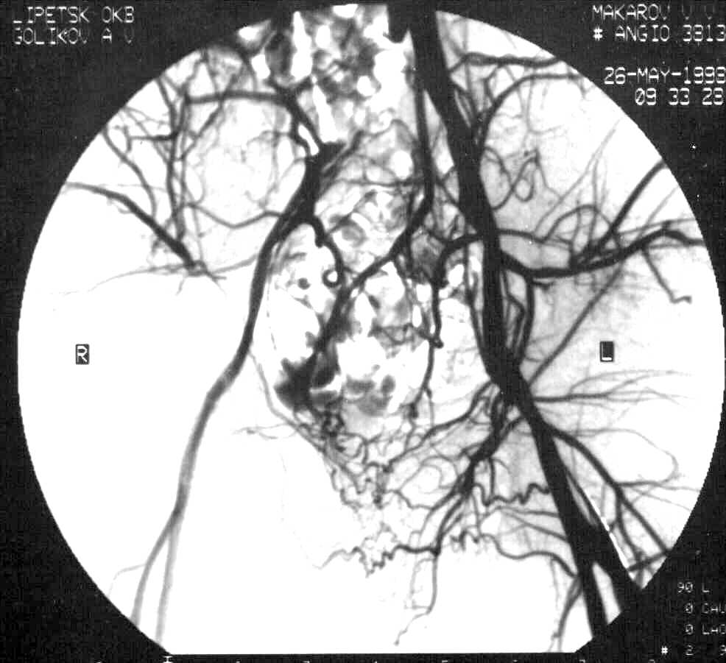
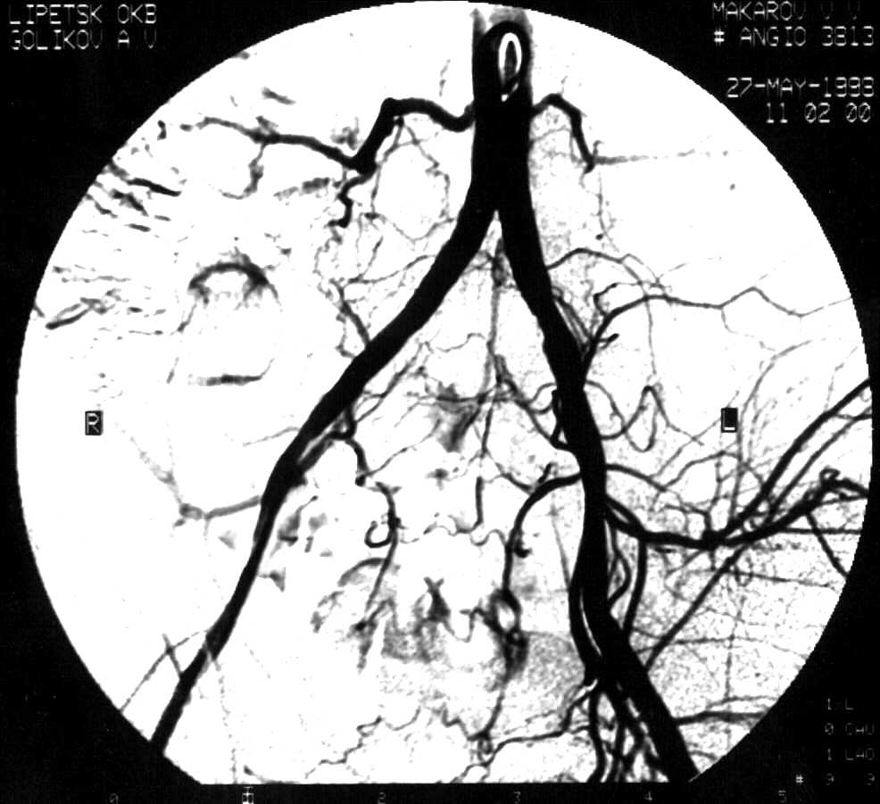
ОККЛЮЗИЯ ОБЩЕЙ ПОДВЗДОШНОЙ АРТЕРИИ
ДО АНГИОПЛАСТИКИ
ПОСЛЕ АНГИОПЛАСТИКИ

Slide 13
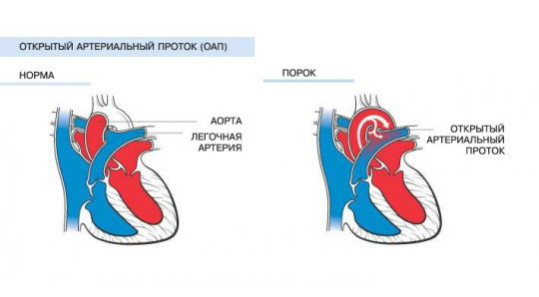
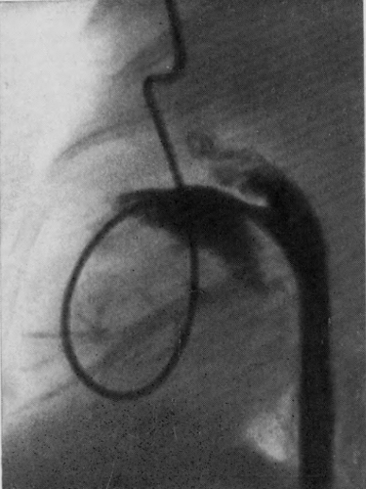
ОТКРЫТЫЙ АРТЕРИАЛЬНЫЙ (БОТАЛЛОВ) ПРОТОК

Slide 14
ЭМБОЛИЗАЦИЯ ОАП ОТДЕЛЯЕМЫМИ СПИРАЛЯМИ «Flipper» (COOK)

Slide 15
АНГИОПУЛЬМОНОГРАФИЯ БОЛЬНОГО С ТЭЛА МЕЛКИХ ВЕТВЕЙ ПРАВОЙ ЛЁГОЧНОЙ АРТЕРИИ

Slide 16
ФЛОТИРУЮЩИЙ ТРОМБ НИЖНЕЙ ПОЛОЙ ВЕНЫ

Slide 17
ФЛОТИРУЮЩИЙ ТРОМБ ИЛИОКАВАЛЬНОГО СЕГМЕНТА

Slide 18
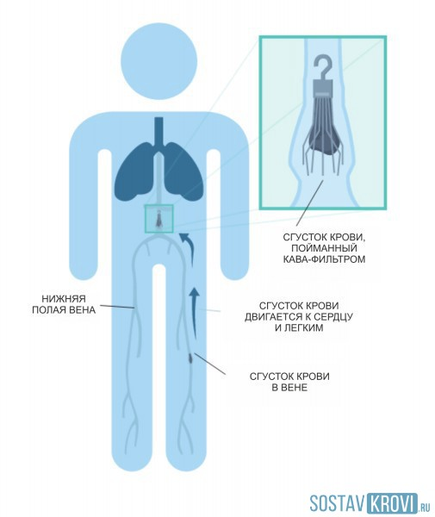
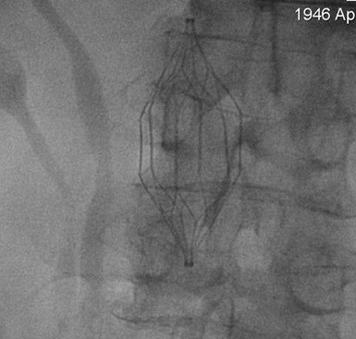
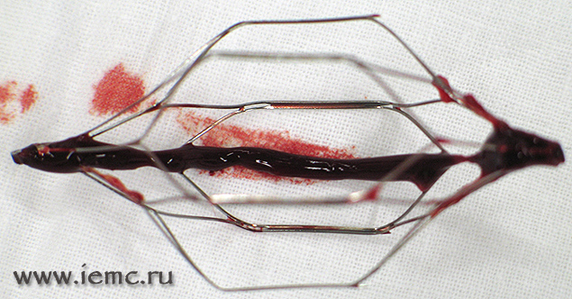
КАВА-фильтр «ПЕСОЧНЫЕ ЧАСЫ» в нижней полой вене (НПВ)

Slide 19
Коарктация аорты

Slide 20
Аневризма аорты

Slide 21
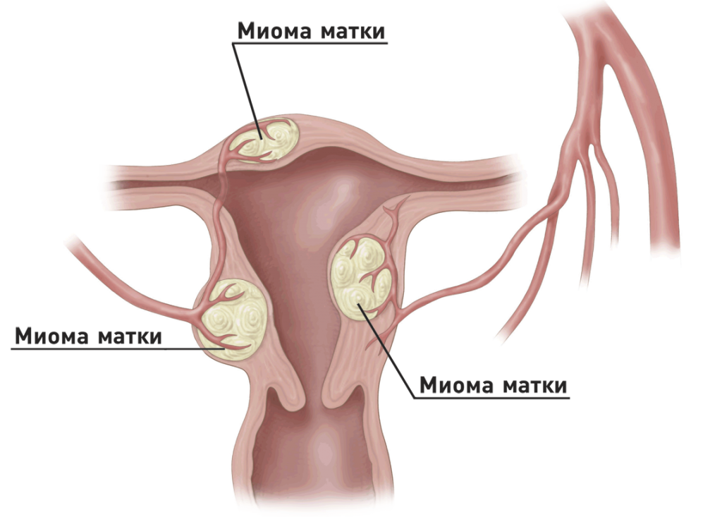
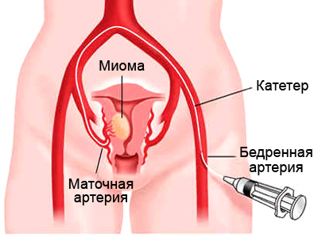
Миома матки

Slide 22
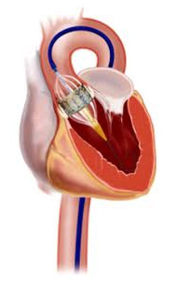
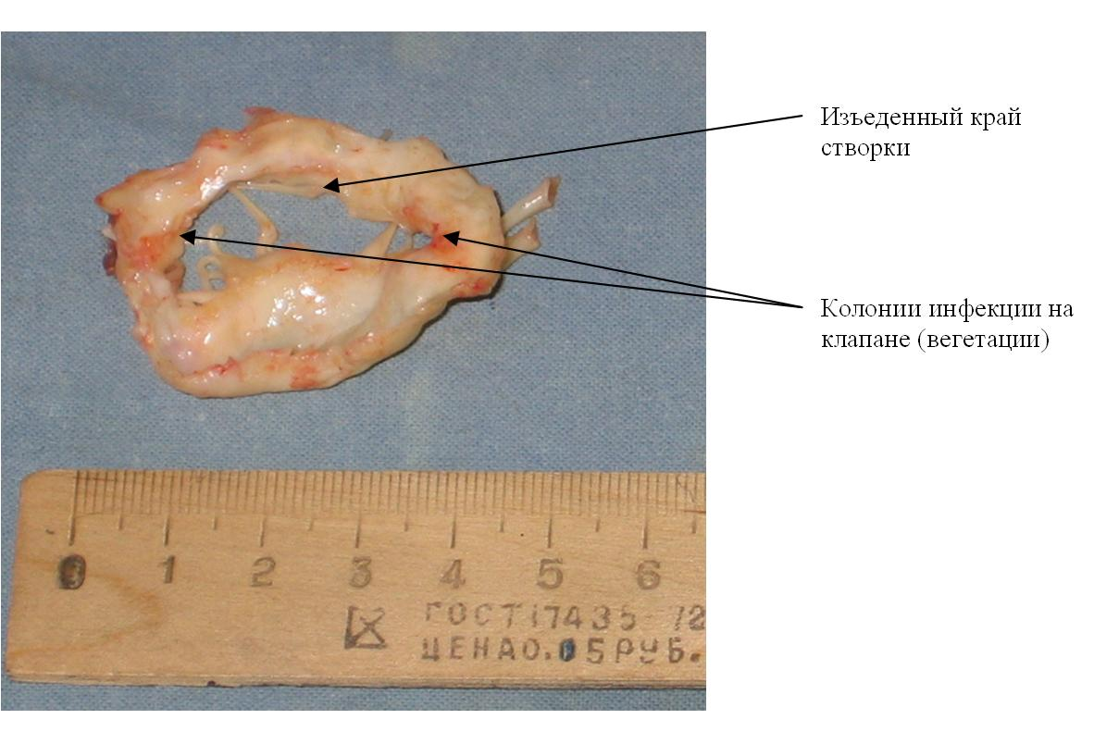
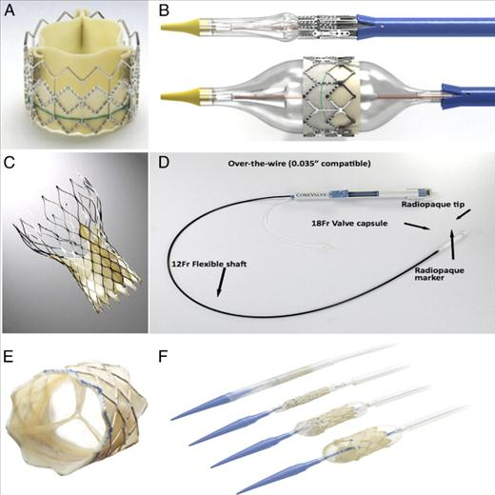
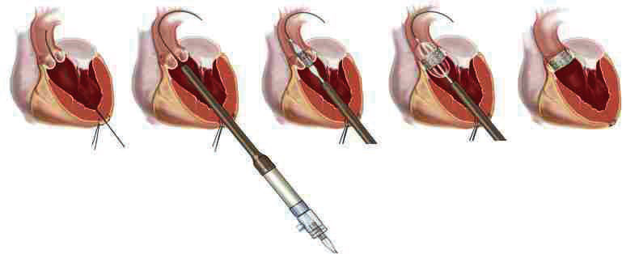
Клапан сердца

Slide 23
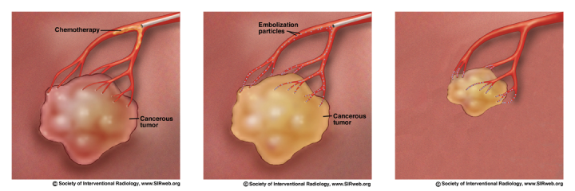
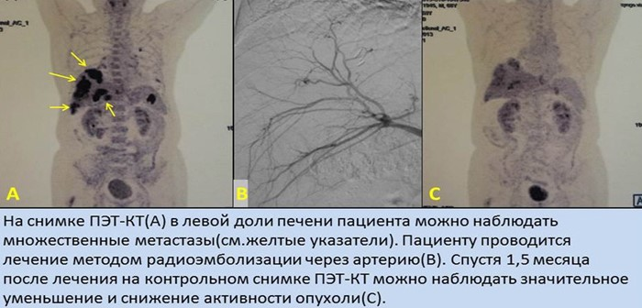
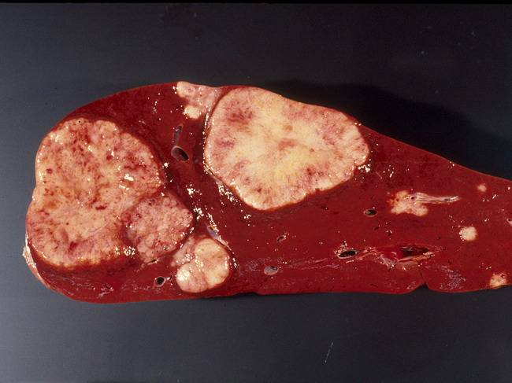
Химиоэмболизация печеночных артерий

Slide 24
Мальформация

Slide 25
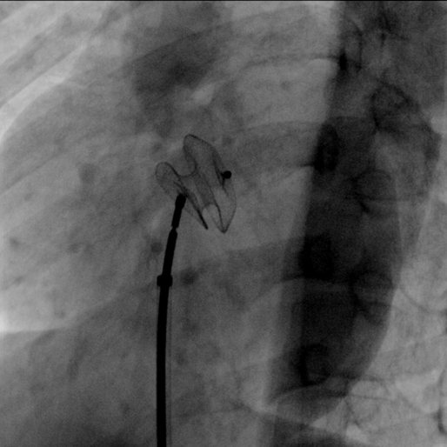
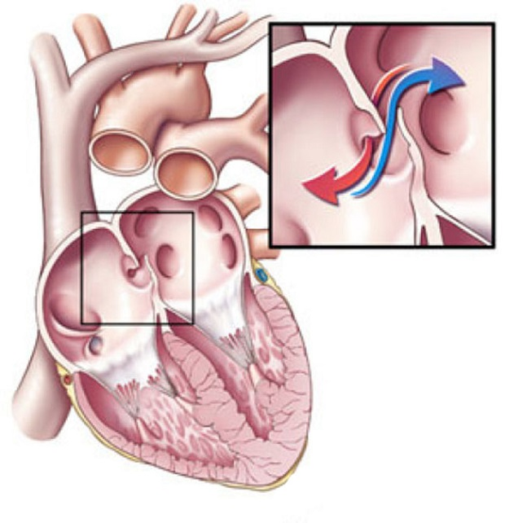
Окклюдер в ДМПП

Slide 26
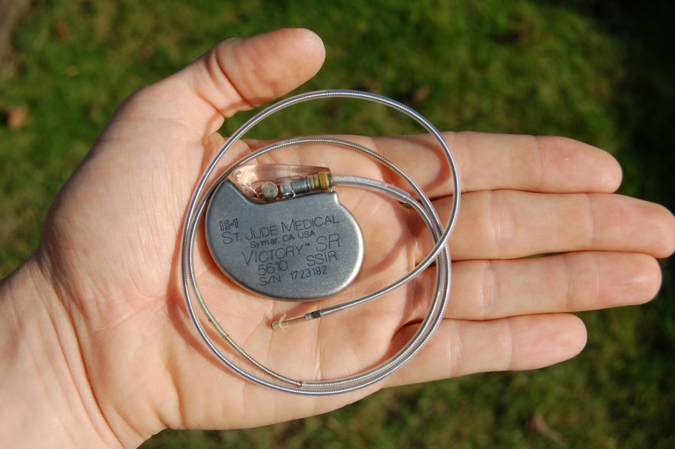
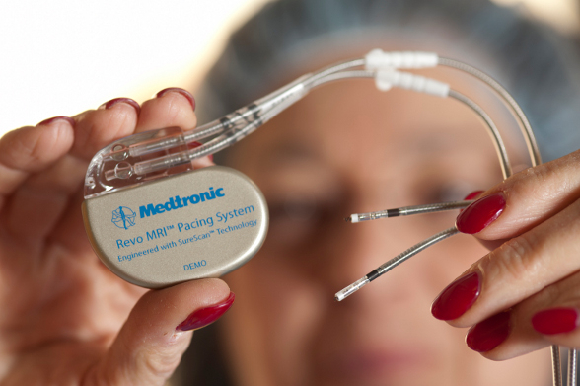
Электрокардиостимулятор

Slide 27
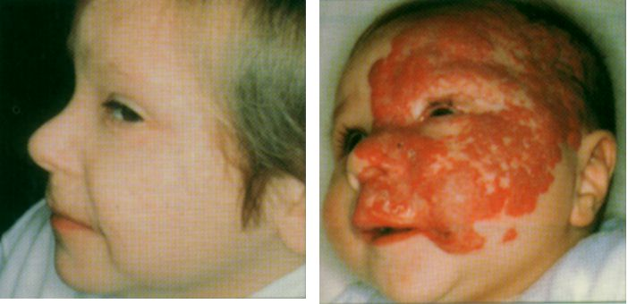
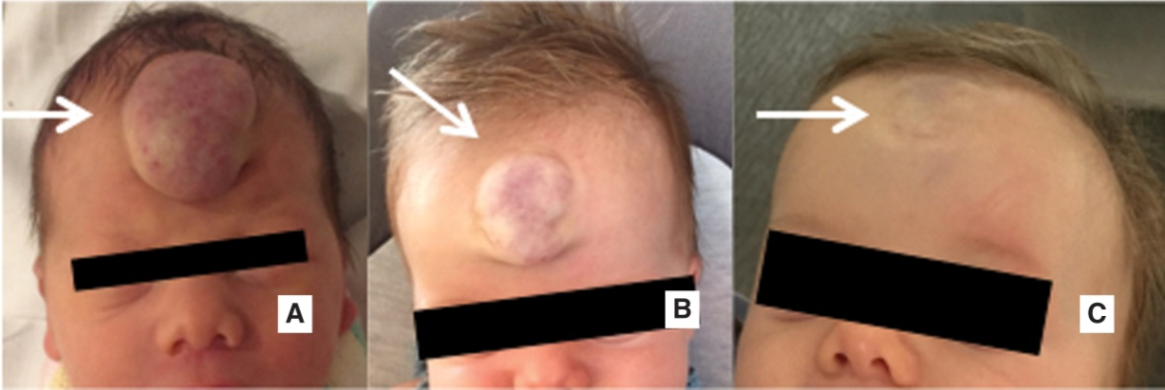
Гемангиома

Slide 28
Рентгензащита персонала

Slide 29
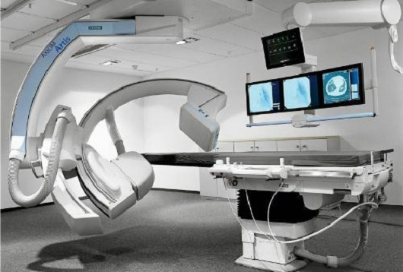
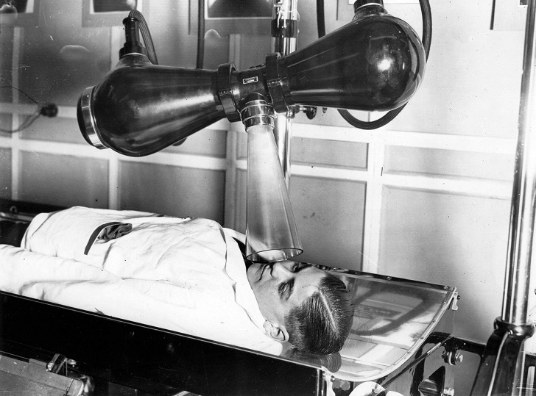
Движение вперед

Slide 30
Спасибо за внимание.

